Slide 1
6. Animazioni, Suoni, Allegati
2020-1-UK01-KA201-079177
3D Worlds

Slide 2
ANIMAzioni
Le animazioni sono file che definiscono movimenti specifici da far eseguire a un avatar. Il formato del file utilizzato è "bvh" e contiene i dati di motion capture per il personaggio tridimensionale. Alcune animazioni di base sono integrate in Opensimulator e possono essere utilizzate con il loro nome dagli script, come vedremo nei prossimi capitoli.

Slide 3
ANIMAzioni
In rete è possibile trovare una grande varietà di animazioni comuni per gli avatar.
Per le animazioni personalizzate, è possibile utilizzare software come QAvimator e BVHacker.

Slide 4
SOUNi
I suoni sono un ottimo modo per rendere il mondo virtuale più interessante e coinvolgente. È possibile caricare file audio .wav. I clip sonori possono essere utilizzati all'interno di oggetti (scriptati) o come parte di gesti.
I formati supportati dei suoni su OpenSimulator sono PCM WAVE (.wav) 16-bit/44.1KHz/mono o stereo con una lunghezza massima di 10,00 secondi.

Slide 5
SOUNi
È possibile trovare un ampio database di suoni con licenza CC qui: https://freesound.org/
Se si utilizza Audacity, è possibile aprire un file audio e utilizzare i seguenti passaggi prima di caricarlo con un visualizzatore 3D:
Utilizzare l'opzione "Tracce -> Ricampiona..." per impostare la frequenza di campionamento a 44100.
Utilizzare l'opzione "Tracce -> Mix -> Mix stereo in mono" per convertire in mono.
Esportare il file come ".wav" selezionando la codifica "Signed 16-bit PCM".

Slide 6
Allegati
Gli allegati sono oggetti 3D (primitivi semplici o set collegati) che un avatar può indossare su una parte specifica del corpo (ad esempio un cappello posto sulla testa dell'avatar).
È possibile utilizzare qualsiasi oggetto 3D (primimitivi semplice o set collegato) come allegato trovandolo nell'inventario, facendo clic con il pulsante destro del mouse e selezionando l'opzione "Allega a" e selezionando una delle posizioni del corpo disponibili.

Slide 7
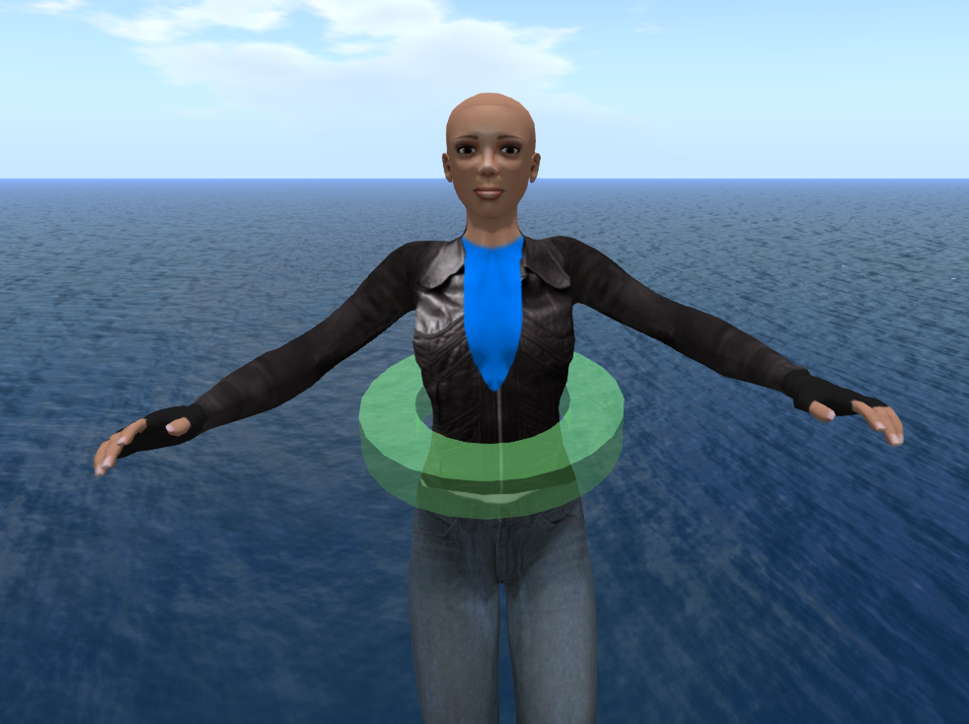
ATTACHMENTS
È quindi possibile modificare le dimensioni, l'orientamento e la posizione dell'oggetto e queste impostazioni verranno salvate, in modo che la prossima volta basterà fare doppio clic sull'oggetto per indossarlo nella stessa posizione.

